Slide 1

ANÁLISIS DE CONDICIONES CLIMATOLÓGICAS DEL DENGUE TROPICAL EN EL MARCO DEL CAMBIO CLIMÁTICO UTILIZANDO SIG
UNIVERSIDAD DE LAS FUERZAS ARMADAS - ESPE
AUTOR: TATIANA CARVAJAL
TUTOR: DR. FABIÁN RODRÍGUEZ
PONENTE: ING. IZAR SINDE

Slide 2
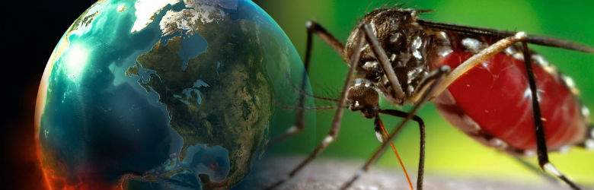
El cambio climático es un fenómeno emergente con una distribución no equitativa, ya que los mayores riesgos los padecen las poblaciones más pobres, que son las que menos contribuyen en la emisión de gases generadores del efecto invernadero.1 Un ejemplo de ello es que la emisión en EE.UU., es 7 veces mayor que en China y 19 veces mayor que en África.

Slide 3

Desde 1950 se habló de un calentamiento continuo de nuestro planeta debido a las modificaciones que se han dado por las actividades antropogénicas como consecuencia de la industrialización y la demanda de vehículos a medida que pasa el tiempo
Tenemos un planeta más cálido; lo cual desencadena una serie de problemas como derretimiento de glaciares, aumento de nivel del mar, cambio en la salinidad y acidez en los océanos, cambio en el funcionamiento de los ecosistemas y efectos en la salud.
[1972]
Primera Conferencia de las Naciones Unidas sobre el Medio Humano
[1988]
Grupo Intergubernamental de expertos sobre el Cambio Climático
[1992]
Cumbre de la Tierra
[1997]
Protocolo de Kioto
[2011]
XVII Conferencia sobre el Cambio Climático Durban

Slide 4
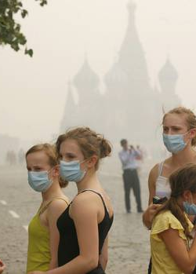
El calentamiento global ha ocasionado no solo daños en el medio ambiente sino también en los seres humanos, debido a que ha aumentado la contaminación en el agua, aire y suelo; además, propagaciones de virus y olas de calor que han causado miles de muertes.
Se han visto ya variaciones a causa del cambio climático como el deshielo de permafrost, alargamiento de las estaciones, desplazamiento de animales, incidencia de insectos, entre otros.
Enfermedades como el dengue y la malaria que suponía estaban bajo control han reaparecido a causa del calentamiento global.

Slide 5
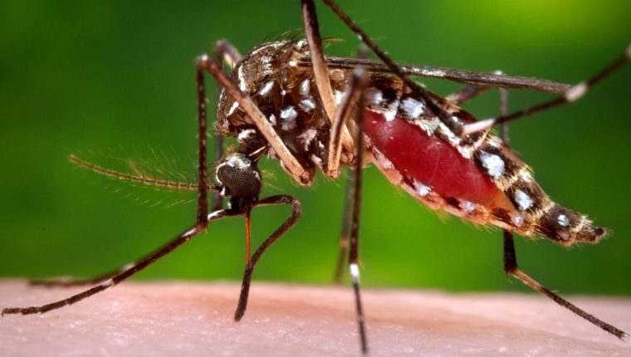
Los insectos presentan alta sensibilidad ante el cambio climático por la temperatura, patrones de precipitación y viento, lo que puede aumentar la distribución o alterar su desarrollo
CARACTERÍSTICAS
Mosquito sobrevive hasta 2200 msnm
Virus del mosquito sobrevive hasta 1700 msnm
Temperatura promedio de 32ºC
Humedad Relativa 90%
Precipitaciones mayores a 500 mm
Aedes Aegypti

Slide 6
PRETENDER QUE EL CAMBIO CLIMÁTICO NO ES REAL, NO HARÁ QUE DESAPAREZCA
Leonardo Di Caprio
Según un informe global del IPCC advierte que un incremento en la temperatura de 1,5ºC y de 2ºC dentro de 11 años traerá consecuencias sobre el ecosistema, salud humana y bienestar, aumentando la morbilidad y la mortalidad.

Slide 7

Planteamiento del problema
En Ecuador se han reportado consecuencias del cambio climático, como inundaciones, estiajes, proliferación de plagas, entre otros; en los últimos años han existido fenómenos atípicos muy difíciles de pronosticar y definir su comportamiento, el cambio climático ocasionaría que el virus llegue a zonas donde incremente la temperatura; y no precisamente en la Costa o en la Amazonia, donde siempre han existido.
Es así que se plantea un estudio estadístico para la región Sierra en Ecuador en los principales valles interandinos donde se proyecte de los parámetros climatológicos de temperatura y humedad, para con ello diagnosticar si existe las condiciones apropiadas para que el Aedes aegypty se desarrolle y cause un brote de virus del dengue ante un posible cambio climático donde antes era casi imposible, creando escenarios con una variabilidad de 1, 1.5 y 2 [ºC] y ; con la utilización de herramientas geomáticas que permitan la variabilidad de los datos.

Slide 8

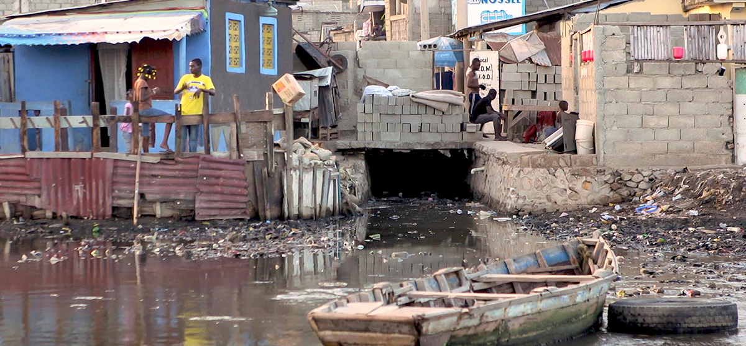
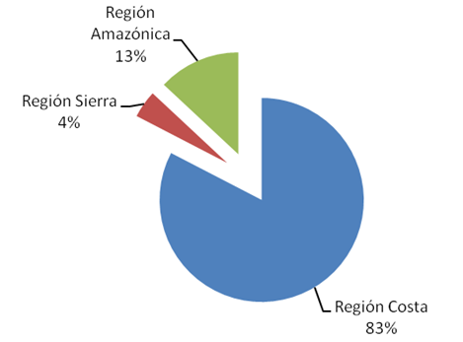
Existe una interrelación entre la pobreza y la salud, y es palpable que los países pobres presentan mayores problemas de salud y hace que de una u otra forma sigan siendo pobres; las desigualdades sanitarias exponen a una sociedad con pocos ingresos y baja educación en el tema.
La transmisión requiere de varios factores que hacen que la propagación del mosquito sea más fácil; como el crecimiento demográfico, la infraestructura de la salud pública, condiciones socioeconómicas, salubridad, gestión de aguas servidas, accesibilidad a servicios básicos y no menos importante el cambio climático.

Slide 9
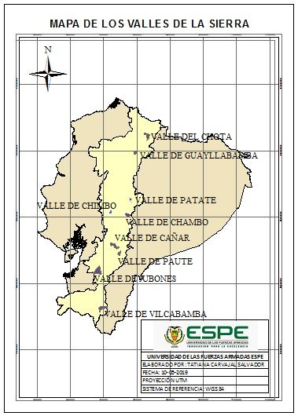
ÁREA DE ESTUDIO
Los valles interandinos en los que se va a trabajar están: Valle del Chota, Guayllabamba, Patate, Chambo, Chimbo, Cañar, Paute, Jubones y Vilcabamba

Slide 10
OBJETIVOS
Determinar qué factores climatológicos deberían darse en el marco del cambio climático para el desarrollo del mosquito del dengue en los valles interandinos con ayuda de herramientas geo informáticas y estadísticas.
Caracterizar áreas con las condiciones en donde se podría desarrollar el virus transmisor del dengue para tener un panorama de distribución en los valles de la Sierra con la utilización herramientas geomáticas.
Establecer un modelo de distribución de especies aplicando evaluación multicriterio – lógica de Fuzzy para determinar las zonas donde se pueda desarrollar el virus del dengue con medios digitales estadísticos y geoinformáticos.
Caracterizar las zonas de mayor riesgo ante un posible cambio climático basados en la evaluación multicriterio para desarrollar políticas de prevención y mitigación.

Slide 11
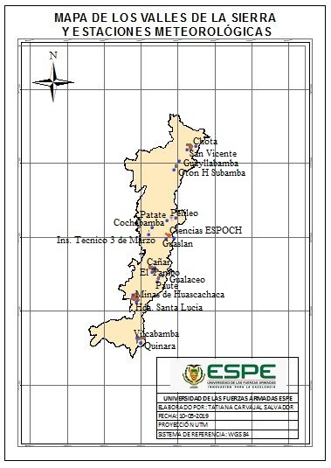
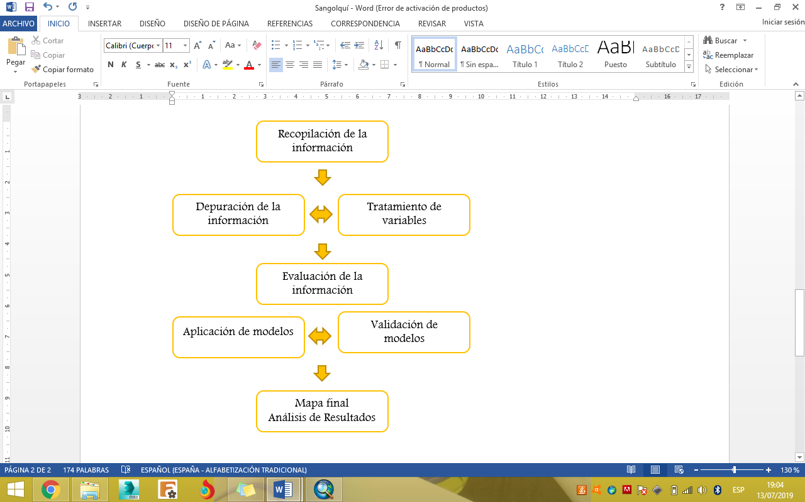
METODOLOGÍA
Información climatológica de las estaciones meteorológicas más cercanas a los valles analizados.
Número de casos de dengue en el Ecuador.
Uso y ocupación del suelo.
Botaderos de basura
Ríos y Quebradas

Slide 12

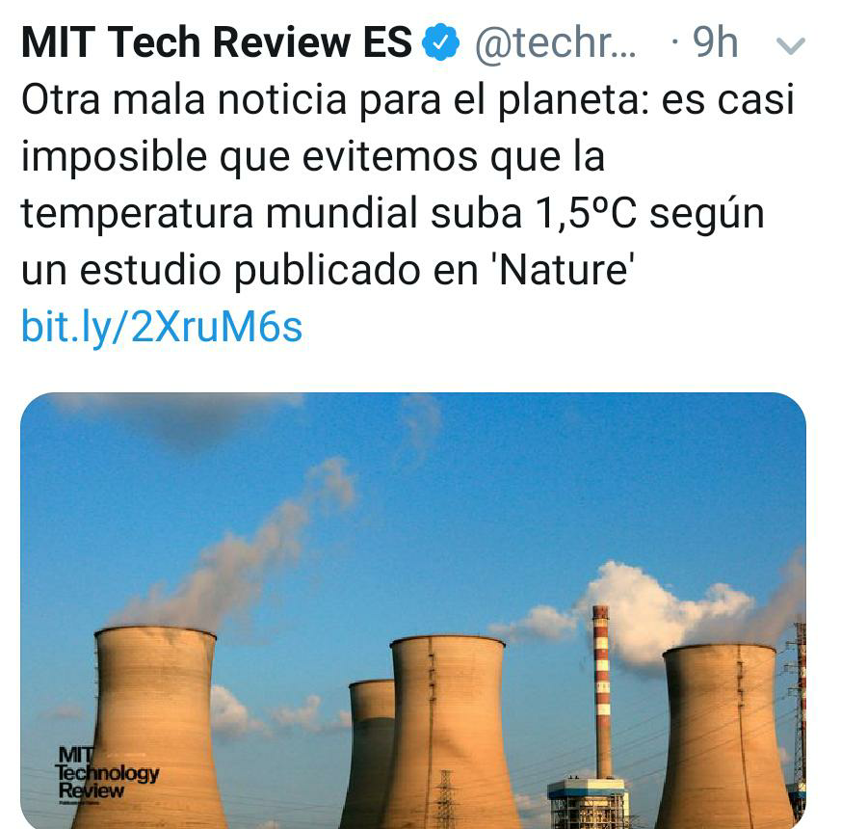
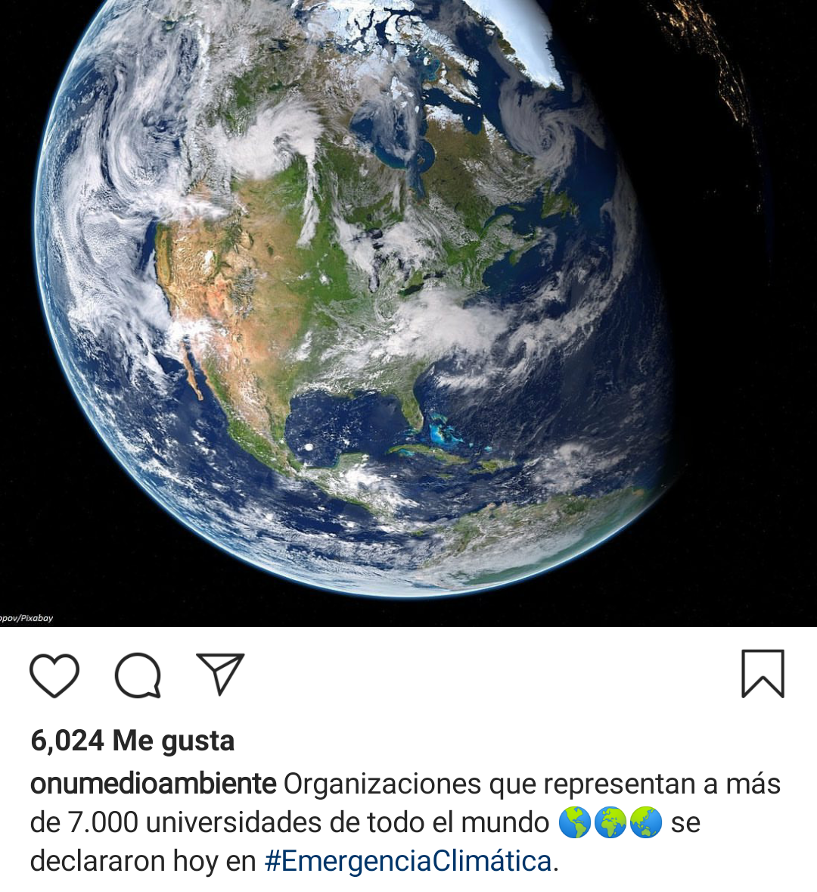
Proyección del clima
Proyección de datos hasta el 2050
Propuesta de caso hipotético en 1ºC, 1.5ºC y 2ºC

Slide 13
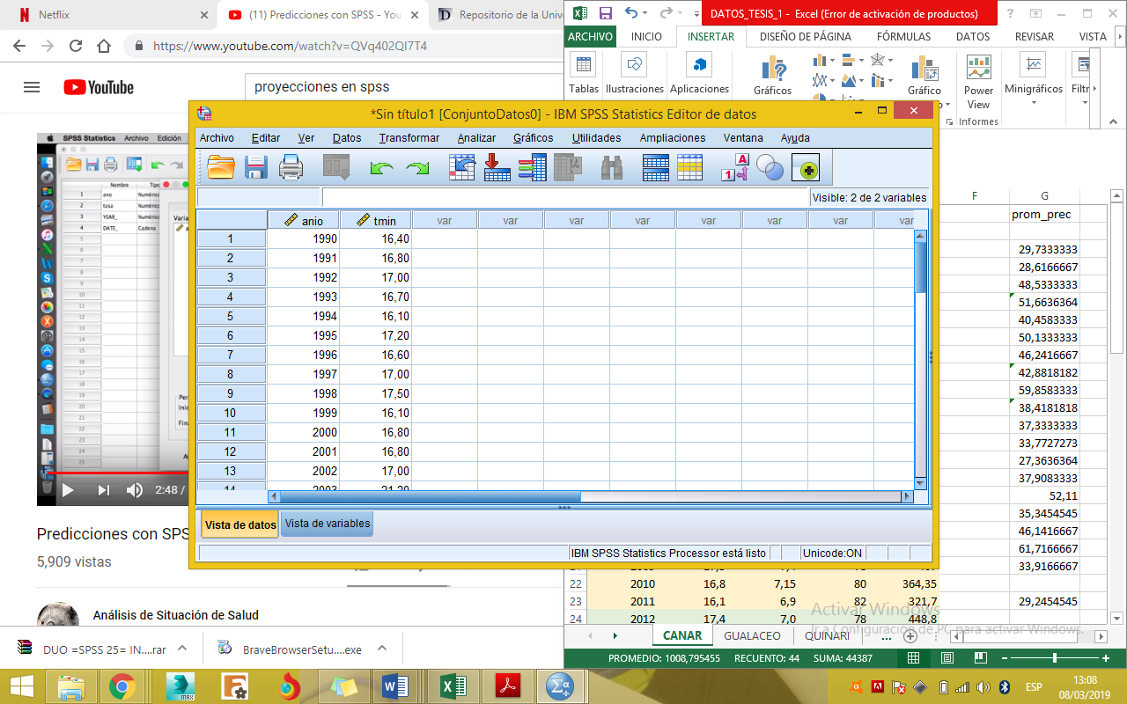
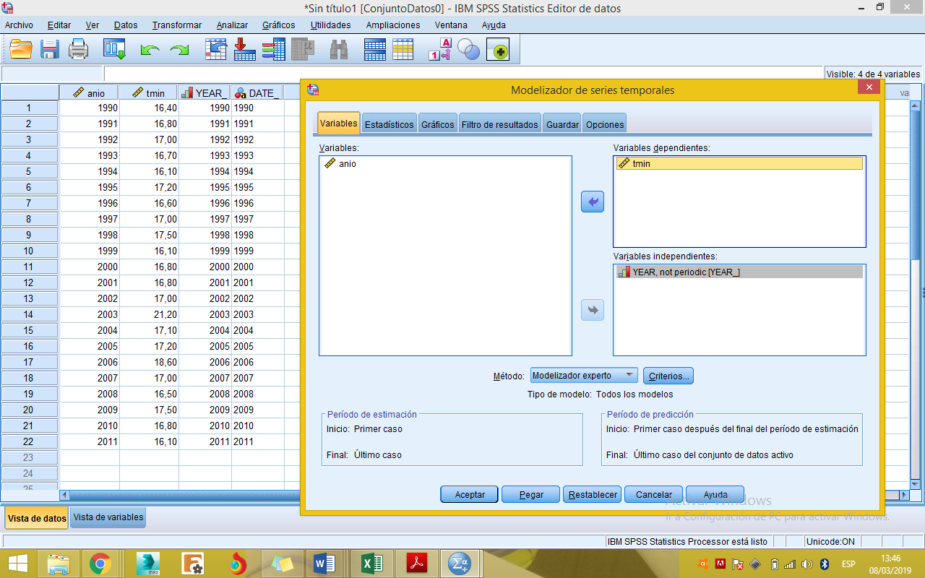
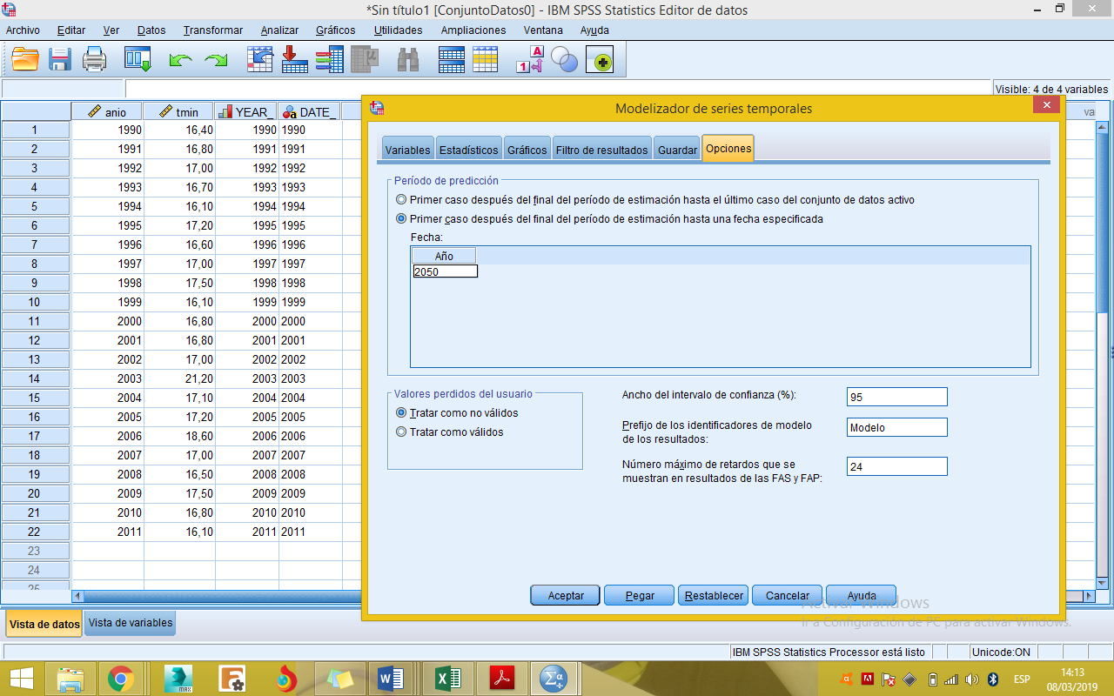
Utilización del software spss
Insertar datos depurados
Elegir variables dependientes e independientes
Modificar los estadísticos
Añadir año de pronóstico

Slide 14

Correlación estadística
Verificar si hay relación entre los casos del dengue y variables climatológicas (si el valor es igual a uno advierte de una correlación positiva perfecta caso contrario si el valor es de menos uno será una correlación negativa perfecta).
Relacionar las variables meteorológicas.
0< r< 1 | Positiva
-1< r < 0 | Negativa
r=1 | Perfecta
r=0 | Sin correlación
$$I=\frac{temperatura}{humedad}$$

Slide 15
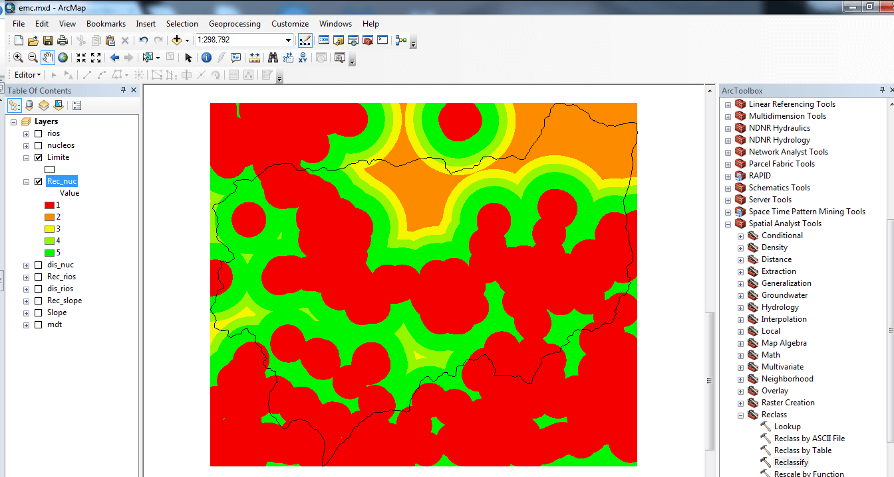
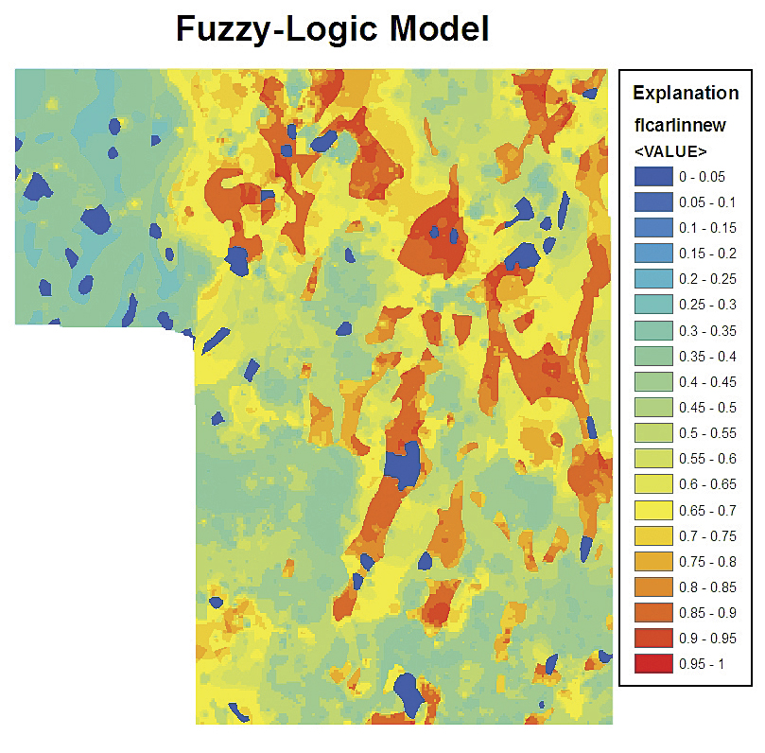
Modelos de aplicación
Se establece el conjunto de soluciones posibles del problema de decisión analizado.
Se asocia a cada solución posible un código (un valor) que cuantifica el grado de deseabilidad que tiene cada alternativa para el centro decisor
Utilizando técnicas matemáticas se procede a determinar entre las soluciones posibles, aquella o aquellas que poseen el mayor grado de deseabilidad obteniendo así la solución óptima del problema planteado, en base a un determinado criterio.
Diseño de una matriz con criterios y alternativas
Agregación de distintas puntuaciones a los criterios

Slide 16
RESULTADOS
VALORES DEL PRONÓSTICO ALCANZADOS
Nombre del Valle | Temperatura Media [ºC] | Humedad Relativa [%] | Precipitación [mm]
Cañar | 18,6 | 78 | 448,4
Paute | 27,2 | 71 | 1181,5
Vilcabamba | 26 | 100 | 2035,6
Patate | 20,3 | 89 | 541
Chambo | 20,7 | 85 | 570,8
Chimbo | 19,4 | 60 | 1113,9
Guayllabamba | 23 | 57 | 2008,3
Chota | 26,5 | 82 | 244,4
Jubones | 35,5 | 90 | 971,8
VALLE | INDICE DE CORRELACIÓN
CAÑAR | 0,22
PAUTE | 0,31
VILCABAMBA | 0,34
PATATE | 0,26
CHAMBO | 0,25
CHIMBO | 0,23
GUAYLLABAMBA | 0,33
CHOTA | 0,29
JUBONES | 0,33

Slide 17
RESULTADOS
VALLE | α
CAÑAR | 0.12
PAUTE | -0.06
PATATE | -0.4
CHAMBO | 0.36
CHIMBO | 0.41
GUAYLLABAMBA | 0.16
CHOTA | -0.01
JUBONES | 0.12
VILCABAMBA | 0.17
El coeficiente de correlación que se obtuvo con el nuevo índice demuestra la relación directa o inversa entre las variables climatológicas y los casos de dengue
Para los valles que tienen una relación positiva son: Cañar, Chambo, Chimbo, Guayllabamba, Vilcabamba y Jubones; por otra parte los valles que no guardan relación son: Paute, Patate y Chota

Slide 18
RESULTADOS
Nombre del Valle | Temperatura Máxima [ºC] | Humedad Relativa [%] | Precipitación [mm]
Cañar | x | x | x
Paute | x | x | ✔
Vilcabamba | ✔ | ✔ | ✔
Patate | x | ✔ | ✔
Chambo | x | ✔ | ✔
Chimbo | x | x | ✔
Guayllabamba | x | x | ✔
Chota | x | ✔ | x
Jubones | ✔ | ✔ | ✔
 | ALTO RIESGO
 | MEDIO RIESGO
 | BAJO RIESGO
 | RIESGO NULO

Slide 19
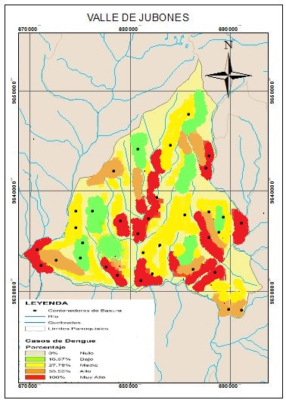
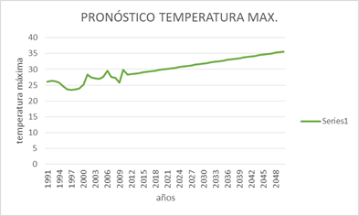
JUBONES

Slide 20
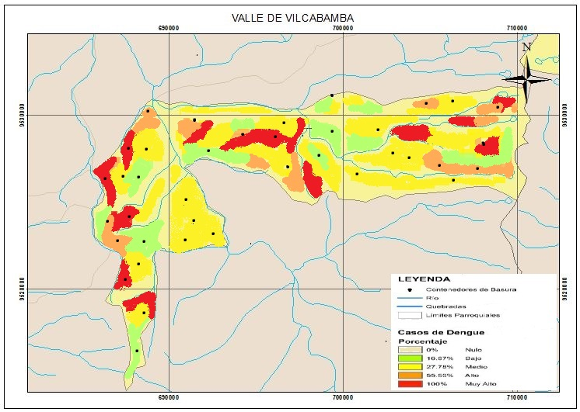
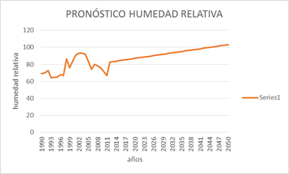
VILCABAMBA

Slide 21
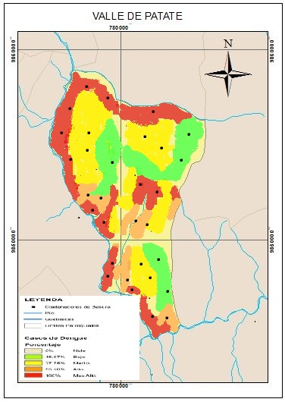
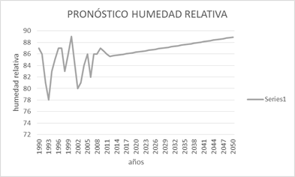
PATATE

Slide 22
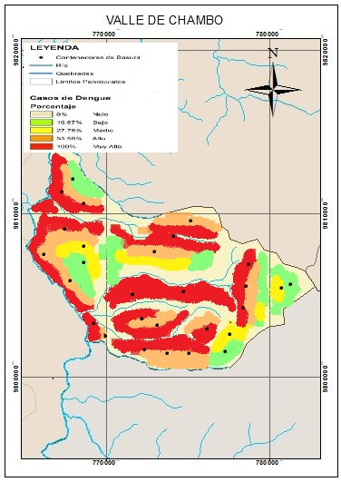
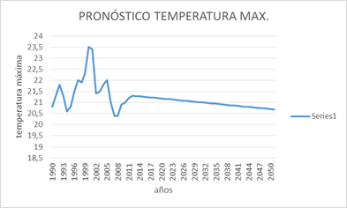
CHAMBO

Slide 23
Paute | Chimbo
Guayllabamba | Chota
Cañar

Slide 24
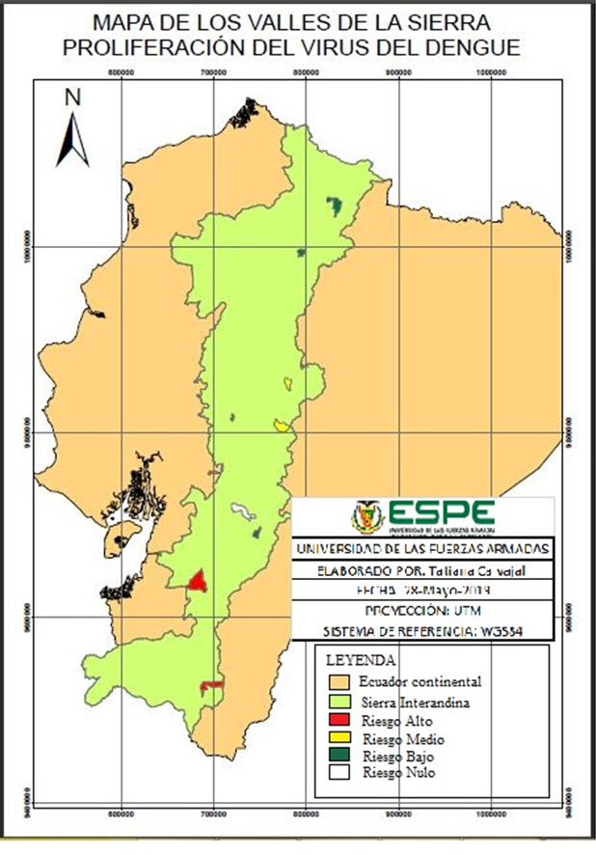

Slide 25

conclusiones
Se concluye que los valles de Vilcabamba y Jubones de los nueve analizados, son los únicos que presentan un alto riesgo en cuanto a la proliferación del virus del dengue, debido a las condiciones climatológicas y sociales. Los Valles de Patate y Chambo tienen riesgo medio y los demás valles analizados no tienen mayor significancia para este estudio.
Los resultados obtenidos de la investigación demuestran que una variación climatológica, perjudicaría la salud pública y favorecería las condiciones para que el dengue se desarrolle en algunos de los casos con los que se trabajó.
Se puede concluir que la cercanía de los botaderos de basura, de quebradas y ríos son las zonas donde es aún más probable la ocurrencia del brote del virus. Es importante también tener en cuenta que pese a que en algunas zonas no nos dieron datos óptimos para el dengue estas condiciones pueden cambiar según el cuidado y tratamiento que se le dé a aguas estancadas; eso quiere decir que el nivel de educación y responsabilidad social también favorece o desfavorece al problema tratado.

Slide 26
RECOMENDACIONES
Se recomienda realizar estudios similares para zonas que tienen condiciones climatológicas cambiantes o han cambiado sus condiciones en los últimos años.
Involucrar a los Gobiernos Autónomos Descentralizados en proyectos de este tipo ya que está velando por el bienestar de sus mandantes.
Crear campañas de prevención para una posible proliferación del dengue en zonas propensas, tales como la limpieza de contenedores de agua, el no acumulamiento de agua lluvia donde no se drene ni evapore fácilmente el agua.
La información de las estaciones meteorológicas juegan el papel más importante de este estudio; es así que se recomienda la liberación de la información y también es necesario mayor número de estaciones cerca de los puntos donde se realizó el análisis.
Se recomienda que en futuros proyectos se trabaje con datos mensuales para que la proyección o probabilidad de ocurrencia sea lo más clara.

Slide 27
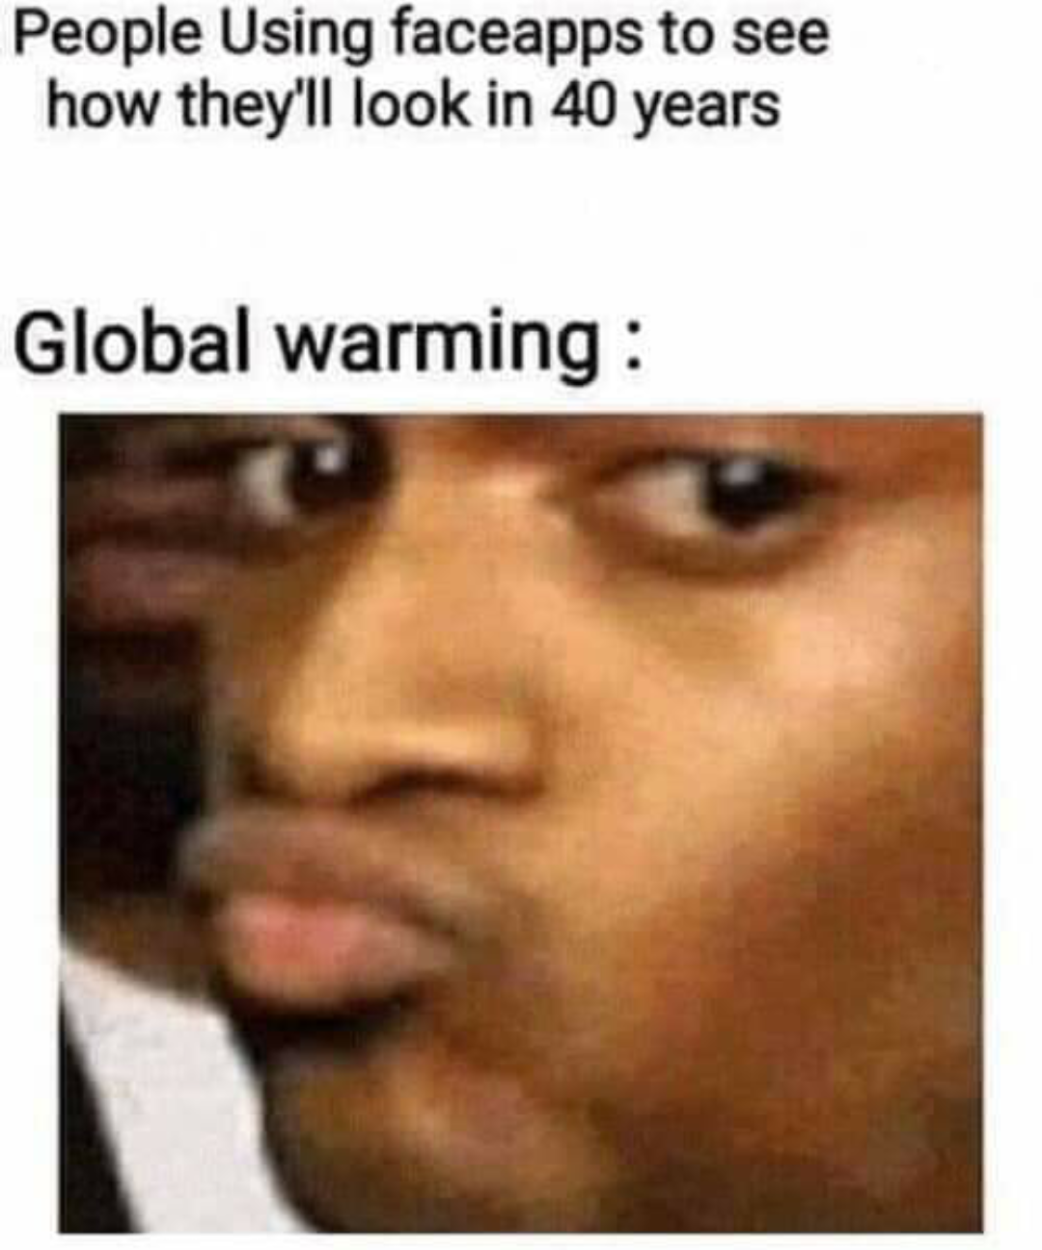
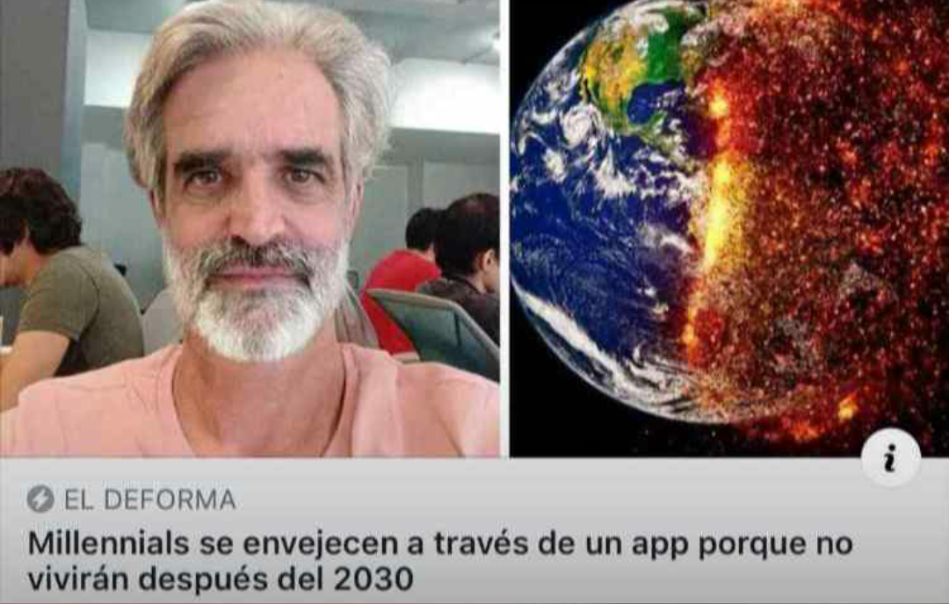
GRACIAS POR LA ATENCIÓN PRESTADA

Slide 28
BIBLIOGRAFÍA
Abelenda, R. (2012). ¿ Enfermedades Tropicales y Calentamiento Global? Obtenido de Universidad Santiago de Compostela: http://enfermedadestropicalesenfermeria.blogspot.com/2012/11/enfermedaes-tropicales-y-calentamiento.html
Aguirre, Z., Román, J., Montalvo, D., Albuja, L., Almendáriz, A., & Carvajal, V. (2011). Biodiversidad de los valles secos interandinos del Ecuador.
Amestoy, J. (2010). El Planeta Tierra en peligro: Calentamiento Global, Cambio Climático. Alicante: Club Universitario.
Ballester, F. (2017). Contaminación Atmosférica, Cambio Climático y Salud. Revista Española de Salud Pública.
Ballester, Ferran. (1996). La relación entre la temperatura amabiental y la mortalidad. Rev Esp Salud Pública, 251-256.
Barros, V. (2005). Cambio Climático global. Buenos Aires: Libros del Zorzal.
Berberian, G., & Rosanova, M. (2012). Impact of climate change on infectious diseases. Arch Argent Pediatr, 39-45.
Borbor, M. (2017). Aedes aegypti ocupará nuevas áreas del Ecuador. El Universo.
IPCC. (2013). El Quinto Reporte de Evaluación del IPCC ¿Qué implica para Latinoamérica. Alianza Clima y Desarrollo, y Overseas Development Institute. Licencia Creative Commons 3.0. Obtenido de ¿Qué implica para.
IPCC. (2014). Cambio climático, Informe de síntesis . Suiza: Contribución de los Grupos de trabajo I, II y III al Quinto Informe de Evaluación del Grupo.
Isaza, J., & Campos, D. (2007). Cambio climático: glaciaciones y calentamiento global. Bogotá: Ultracolor Ltda.
Ize. (2007). Cambio climático y salud humana. INECC. México. Obtenido de http://www2.ine.gob.mx/publicaciones/gacetas/367/cambioysalud.html
Kourí, G. (2006). El dengue, un problema creciente de salud en las Américas. Revista Panamericana de Salud Pública, 143-145.
Kuhn, K., Campbell-Lendrum, D., Haines, A., & Cox, J. (2005). Using Climate to predict infectious disease epidemics. WHO, 1-47.
Lemus, E., & Corratgé, H. (2009). Cambio climático y dengue en Cuba. Revista Cubana de Medicina General Integral.
Lemus, E., Estevez, G., & Veázquez, J. (2002). Campaña por la esperanza: la lucha contra el dengue. Editora Politica, 41-2.
López, R., & Molina, R. (2005). Cambio climático en España y Riesgo de enfermedades infecciosas y parasitarias transmitidas por artrópodos y roedores. Revista Española de salud pública.
López, Rogelio. (2018). Las enfermedades tropicales vuelven a España por el cambio climático. Salud internacional.
Pourrut, P. (1995). El agua en el Ecuador. Quito: Corporación Editora Nacional.
Rabadán-Diehl. (2017). El cambio climático sería el causante de nuevas enfermedades. Science.
Ramirez, L. (2008). El modelo multiatributo para el cálculo de la demanda ponderada según necesidades y problemas sanitarios . Obtenido de http://hum.unne.edu.ar/investigacion/geografia/labtig/publicaciones/public14.pdf
Rosas, P., Padilla , O., Toulkeridis, T., & Moreno, W. (2016). Modelamiento del nicho ecológico de Anopheles spp. en el Ecuador mediante herramientas geoinformaticas. Sangolquí: Universidad de las fuerzas Armadas ESPE.
SEEIMC. (2015). La enfermedad afecta a habitantes de zonas tropicales y subtropicales, sobre todo Asia Sudoriental y el Pacífico Occidental. En los últimos años, la incidencia y la gravedad de la enfermedad han aumentado rápidamente en Latinoamérica y el Caribe. Obtenido de Sociedad Española de Enfermedades Infecciosas y Microbiología Clínica: http://www.elperiodicodelafarmacia.com/articulo/enfermedades-y-trastornos/abc-enfermedades-tropicales/20150924130821003323.html
SENPLADES. (2017). Plan Nacional de Desarrollo. Quito.
Stewart, A., & Lowe, R. (2013). Climate and Non-Climate Drivers of Dengue Epidemics in Southern Coastal Ecuador. The American Society of Tropical Medicine and Hygiene, 971-981.
Stewart, A., Luzadis, V., Borbor, M., Silva, M., Ordoñez , T., Beltrán , E., & Ryan, S. (2014). A social-ecological analysis of community perceptions of dengue fever and Aedes aegypti in Machala, Ecuador. BMC Public Health.
Valerio, L., Sabria, M., & Fabregat, A. (2002). Las enfermedades tropicales en el mundo occidental. Medicina clínica, 508-514.
Verdera, J. (2008). Consecuencias del calentamiento global. enfermedades emergentes, reemergentes y bioseguridad. Medwave.
Vezzani, D., Velázquez, S., & Schweigmann, N. (2004). Seasonal pattern of abundance of Aedes aegypti (Diptera: Culicidae). Mem Inst Oswaldo Cruz.
Wagstaff, A. (2002). Pobreza y desigualdades en el sector de la salud. Revista panamericana de salud pública, 316-326.
Boussion, M. (2012). Predecir los brotes de dengue en función del clima. Institut de Recherche pour le Developpement, 410. Recuperado el 17 de 08 de 2017, de https://es.ird.fr/la-mediateca/fichas-cientificas/410-predecir-los-brotes-de-dengue-en-funcion-del-clima

